Slide 1

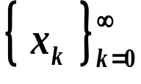
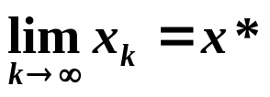
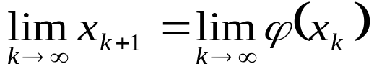
迭代法 /* Fixed-Point Iteration */
等价变换
f (x) = 0
x = ϕ (x)
f (x) 的根
ϕ (x) 的不动点
从一个初值 x₀ 出发，计算 x₁ = ϕ(x₀), x₂ = ϕ(x₁), …, x_{k+1} = ϕ(x_{k}), … 若 收敛，即存在 x* 使得
，且 ϕ 连续，则由 可知 x* = ϕ(x* )，即x* 是ϕ 的不动点，也就是f 的根。
思路
So basically we are done! I can’t believe it’s so simple!
What’s the problem?
Oh yeah? Who tells you that the method is convergent?

Slide 2

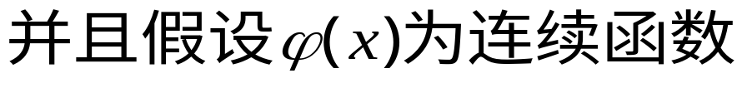
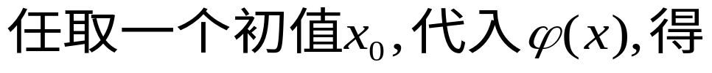





7.2不动点迭代法(基本迭代法)
将非线性方程f(x)=0化为一个同解方程
继续
称上式为求解非线性方程x=ϕ(x)的不动点迭代法

Slide 3
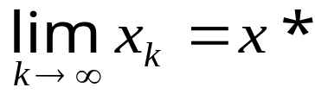





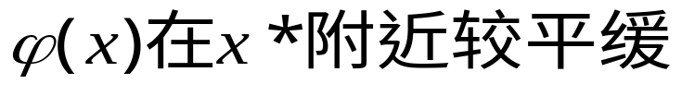
则称迭代法收敛,否则称为发散
如果将原方程表示为
与原方程同解
收敛

Slide 4


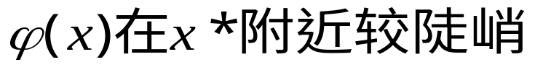
发散

Slide 5

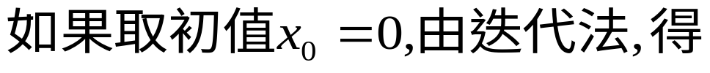
例.
解:
(1) 将原方程化为等价方程

Slide 6

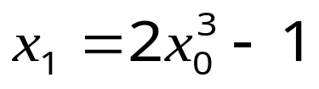

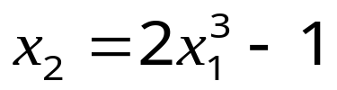

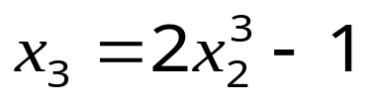

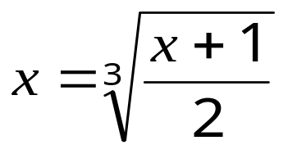
显然迭代法发散
(2) 如果将原方程化为等价方程

Slide 7
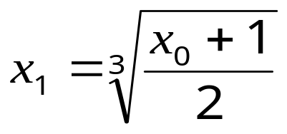
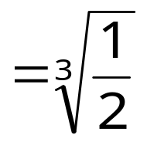

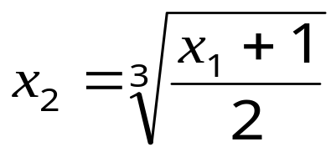
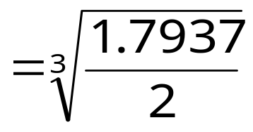


仍取初值
依此类推,得
x2 = 0.9644
x3 = 0.9940
x4 = 0.9990
x5 = 0.9998
x6 = 1.0000
x7 = 1.0000
同样的方程
不同的迭代格式
有不同的结果
迭代函数的构造有关
什么形式的迭代法
能够收敛呢?
已经收敛,故原方程的解为

Slide 8
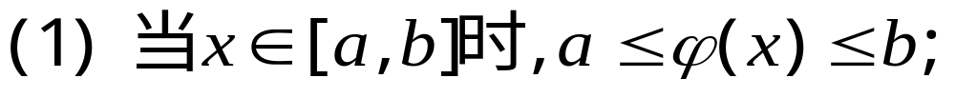

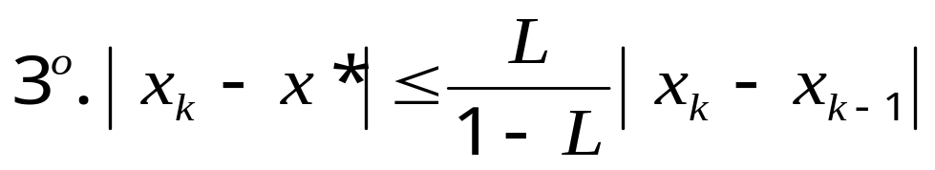
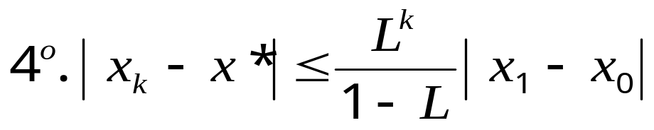
定理.
(全局收敛性)

Slide 9
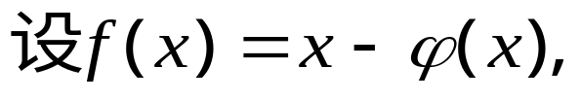
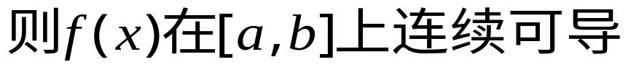







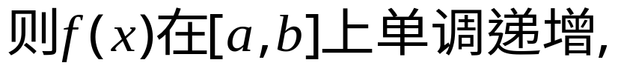
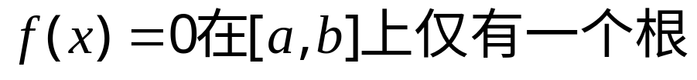
证:
由条件(1)
由根的存在定理,
由

Slide 10
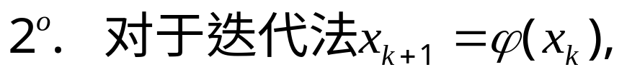

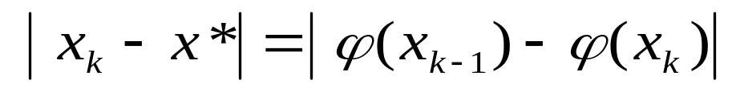
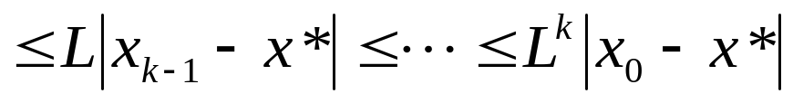
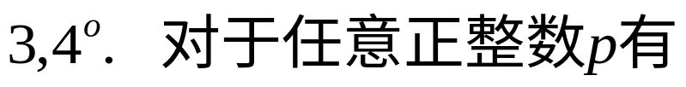
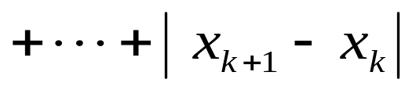
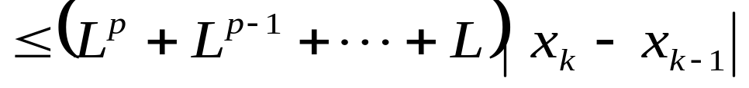
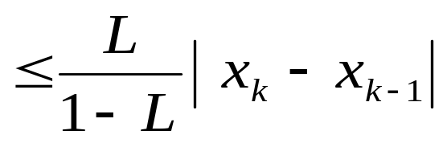
由微分中值定理
因0<L<1，故当k→∞时，序列{x_{k}}收敛到x*。

Slide 11
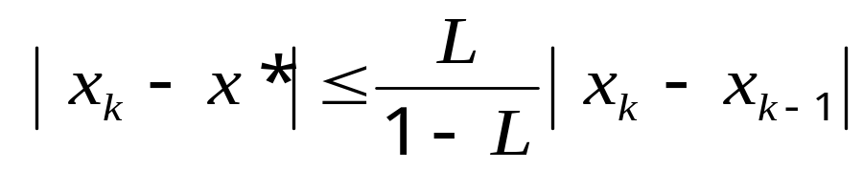
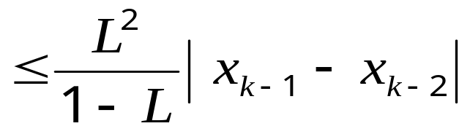
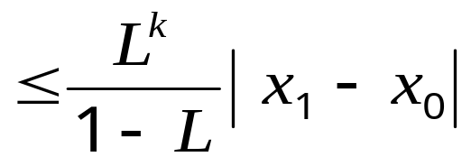

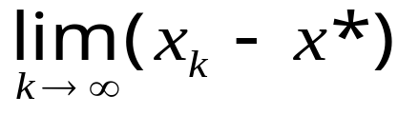

证毕.

Slide 12
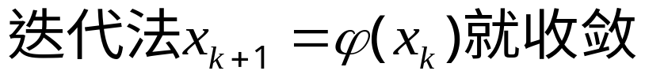

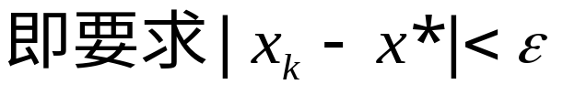
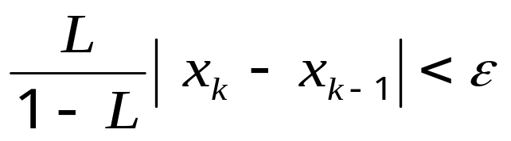
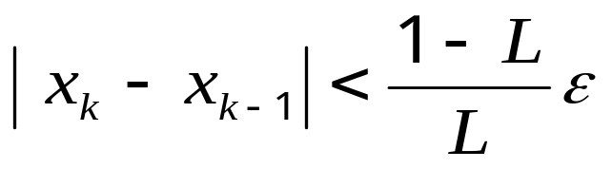

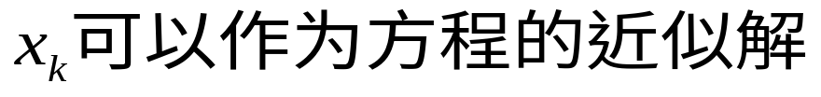
该定理指出,
只要构造的迭代函数满足
此时虽收敛但不
一定是唯一根
只要
因此,当
迭代就可以终止,

Slide 13
注：定理条件非必要条件，可将[a, b]缩小
定义局部收敛性：
设x*为的ϕ(x)不动点，若在 x* 的某δ 邻域 B(δ) = { x | | x − x* | ≤ δ } 有 ϕ ’(x) 连续， 且 | ϕ ’(x*) | < 1，
则∃x₀∈B(δ) 开始的迭代收敛。
即调整初值可得到收敛的结果。

Slide 14






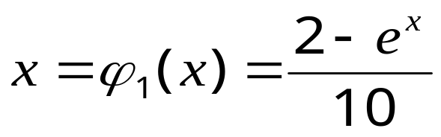

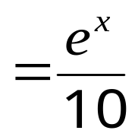
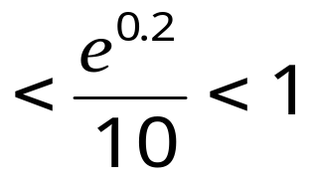
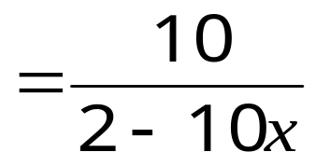




例.
用迭代法求方程的近似解,误差小于10⁻⁶
解:
本题迭代函数有两种构造形式
因此采用迭代函数

Slide 15
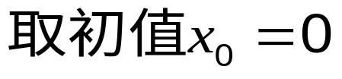
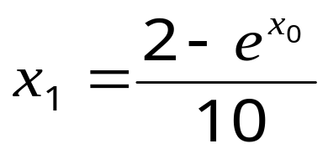


x1 = 0.1000000
x2 = 0.0894829
x3 = 0.0906391
x4 = 0.0905126
x5 = 0.0905265
x6 = 0.0905250
x7 = 0.0905251
d1 = 0.1000000
d2 = -0.0105171
d3 = 0.1156×10⁻²
d4 = -0.1265×10⁻³
d5 = 0.1390×10⁻⁴
d6 = -0.1500×10⁻⁵
d7 = 0.1000×10⁻⁶
由于|d7| =0.1000×10⁻⁶ <1×10⁻⁶
因此原方程的解为
x7 = 0.090525

Slide 16
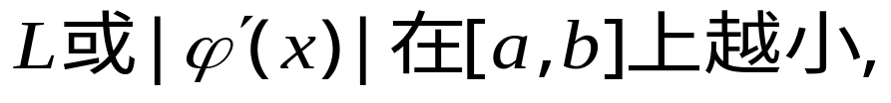
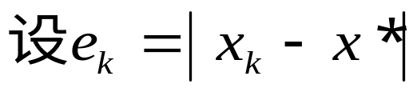
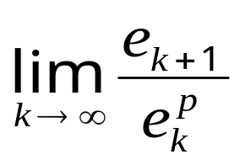

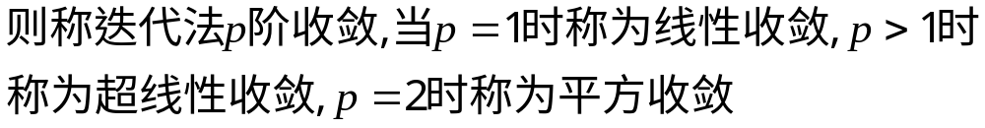

定理的结论可以看出,
迭代法收敛就越快
定义.

Slide 17








不可能直接确定

Slide 18










定理.

